Slide 1
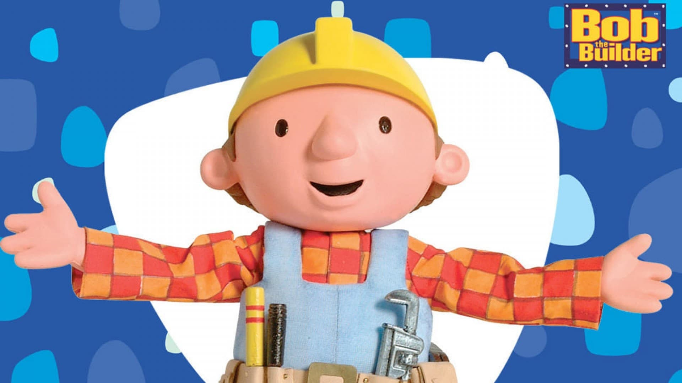
Builder-Design-Pattern

Slide 2
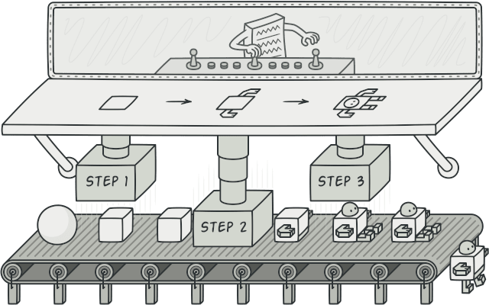
Was ist das Builder-Design-Pattern?
Gruppe: Erzeugungsmuster
Ziel: Objekte über Hilfsklassen erstellt(nicht normalen Konstruktor)

Slide 3
Vier verschiedene Akteure
Direktor
Erbauer
Konkreter Erbauer
Produkt

Slide 4
Direktor
Konstruiert das komplexe Objekt
Erhält Anforderungen vom Kunden

Slide 5
Erbauer
Hat eine Schnittstelle zur Erzeugung der Bestandteile des Produktes

Slide 6
Konkreter Erbauer
Erzeugt die Teile des Produktes
Hält eine Schnittstelle zur Ausgabe des Produktes

Slide 7
Produkt
Das Endprodukt mit allen Bestandteilen
Endergebnis des Builder-Patterns

Slide 8
